Slide 1
Учитель новогреческого языка
Анамат
Екатерина Евгеньевна

Slide 2
Три вещи делают человека счастливым: любовь, интересная работа и возможность путешествовать. Иван Бунин

Slide 3
Автобиография
Родилась 17.09.1986. в г. Волновахе Донецкой обл., закончила в 2004ОШ№ 3 и поступила в Мариупольский гуманитарный университет на факультет греческой филологии,в 2009 успешно его окончила и получила диплом магистра.
В 2010-2012 училась в Дон.обл.ИПДО факультет Практической психологии, где получила диплом специалиста.
С 2011работаю практическим психологом в ОШ№ 1 и по совместительству учителем новогреческого языка в Анадольском УВК.
Есть дочь 6 лет Эмилия, ученица 1-А класса.

Slide 4
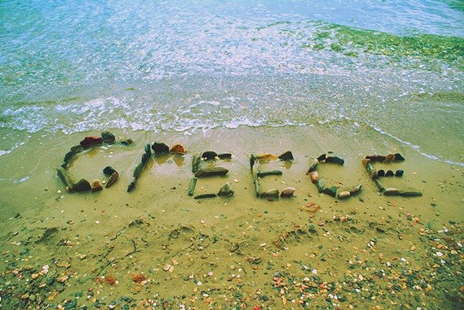
Дополнительные образовательные программы, курсы, семинары, стажировки
По новогреческому языку:
Курсы повышения квалификации по новогреческому языку г. Мариуполь 2012-2013г.
ΑΙΤΗΣΗ ΣΥΜΜΕΤΟΧΗΣ ΣΤΟ ΕΠΙΜΟΡΦΩΤΙΚΟ ΣΕΜΙΝΑΡΙΟ ΟΜΟΓΕΝΩΝ ΕΚΠΑΙΔΕΥΤΙΚΩΝ ΤΟΥ ΕΡΓΟΥ «ΕΛΛΗΝΌΓΛΩΣΣΗ ΠΡΩΤΟΒΆΘΜΙΑ ΚΑΙ ΔΕΥΤΕΡΟΒΆΘΜΙΑ ΔΙΑΠΟΛΙΤΙΣΜΙΚΉ ΕΚΠΑΊΔΕΥΣΗ ΣΤΗ ΔΙΑΣΠΟΡΆ» ΑΡΙΣΤΟΤΕΛΕΙΟ ΠΑΝΕΠΙΣΤΗΜΙΟ ΘΕΣΣΑΛΟΝΙΚΗΣ (24.06 – 5.07. 2013)

Slide 5
Дополнительные образовательные программы, курсы, семинары, стажировки
Сертификат вебинара « Этот загадочный ребенок : расшифровываем детское поведение » Донецк 2013
Кататимно - имагинативная психотерапия сертификат Донецк 2013
Сертификат по проекту « Равенство прав и возможностей в этнополитической контексте жизнедеятельности территориальных громад Донецкой обл . » Мариуполь
Кататимно переживания образов сертификат «Применение техники песочной терапии в символдраме » Донецк 2013
Курсы по работе метафорически - проективных карт Донецк 2012
Семинар по работе метафорически - проективных карт с травмой и семейными отношениями. Донецк 2012
Учебно -практический семинар «Психоанализ в терапии депрессии»

Slide 6
Общественная деятельность
Председатель Волновахского районного молодежного общества «Неотида»2013;
член молодежного совета при ФГОУ
Награды:
Диплом учасника конкурса им. Тамари Каци
Благодарственное письмо за активное участие в развитии греческого молодежного движения, ФГОУ
Подяка за велике внесення грецького національного руху збереження громадських та грецьких духовних цінностей м. Волноваха (Олимпос)2012
Грамота в региональном конкурсе «Прекрасная гречанка»2009

Slide 7
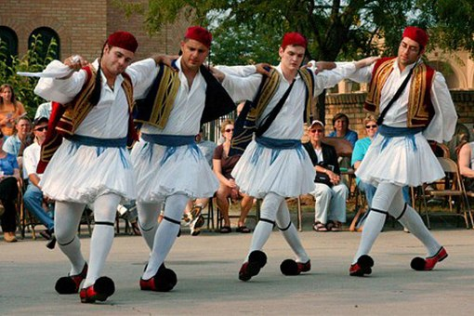
Профессиональные ценности
Школа - пространство мысли и творчества для будущего.
Мы учим до тех пор, пока учимся сами.

Slide 8
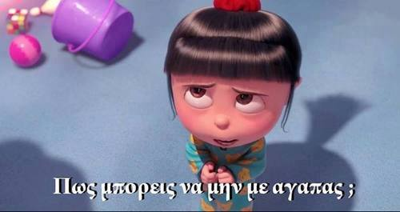
Σας ευχαριστώ για την προσοχή σας
Дети- наше будущее и смысл нашей жизни, так давайте мы откроем наши сердца и научим их уважению, добру, любви и взаимопонимании.
Τα παιδιά είναι το μέλλον μας και το νόημα της ζωής μας, γι 'αυτό ας ανοίξουμε τις καρδιές μας και να τους διδάξουμε σεβασμό, ευγένεια, αγάπη και κατανόηση.

